Slide 1

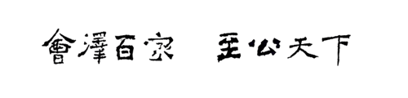
卫星测高原理及应用课程
星载雷达测高原理
罗 新
云南大学 地球科学学院
邮箱: xinluo_xin@ynu.edu.cn
地址：地球科学学院1327办公室

Slide 2
目录
一
雷达测高基本原理
二
雷达测高技术发展
三
雷达测高波形分析

Slide 3
一、雷达测高基本原理

Slide 4
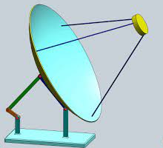
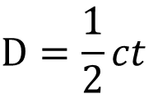
一、雷达测高基本原理
什么是雷达？
雷达：Radar（radio detection and ranging），无线电探测和测距。
将电磁能量以定向方式发射至空间之中，通过空间中物体所反射之电波，可以计算出该物体之距离、方向、高度、速度，以及物体的形状等信息。
物体
雷达信号
其中D为距离，c为光速，t为信号发射至信号接收的时间。

Slide 5
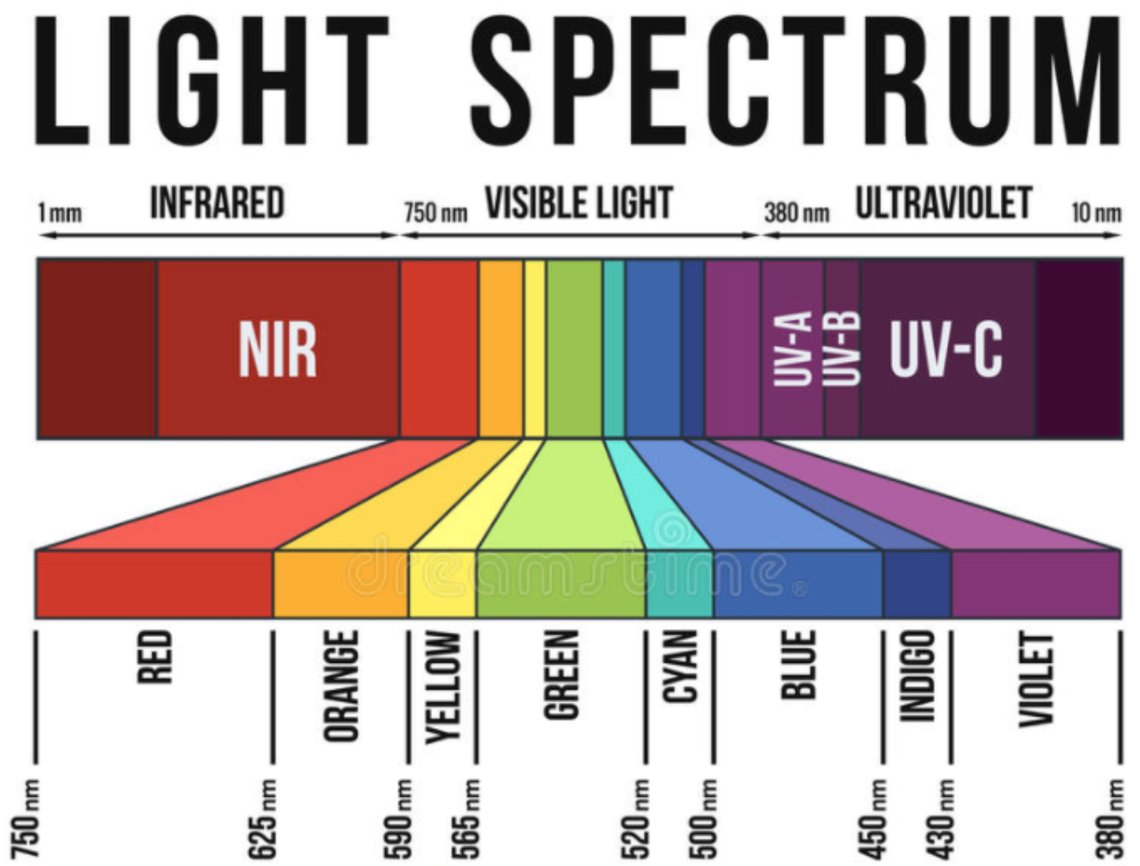
一、雷达测高基本原理
雷达波段
雷达发射电波的频率范围。大多数雷达为超短波及微波波段，其波长范围为1mm~10m。
10m
雷达波段

Slide 6
一、雷达测高基本原理
卫星测高雷达波段选择
受到国际有关机构的管理，使用频段有限。卫星的任务目的不同，使得频率不同。
与天线尺寸、信号在陆地足迹有关。信号在水面上的足迹大小正比于电磁波的波长，反比于天线的大小。当满足较小陆地足迹需求，卫星测高的可用频率非常有限。
水面辐射与反射特性影响。应避免选取水面电磁辐射较强波段，而应选取水面具有较高反射特性频段。

Slide 7
一、雷达测距原理
卫星测高雷达波段选择
Ku波段（12-18 GHz，1.67-2.5 cm）:
（a）目前卫星测高使用最多的频段，T/P、Jason-1、Envisat-1等卫星高度计均使用了Ku波段。 （b）该波段在发射功率上技术可行，同时符合国际管理规定。
C波段（4-8 GHz，3.75-7.5 cm）：
（a）通常认为C波段对电离层扰动的敏感度高于Ku波段，但对大气液态水的灵敏度弱。（b）使用C波段的主要作用是与Ku波段观测值联合，用来改正电离层的延迟。（c）Jason-3，Sentinel-3等测高卫星皆使用了该频段。

Slide 8
一、雷达测距原理
卫星测高雷达波段选择
Ka波段（26.5-40 GHz，0.75-1.13 cm）：
（a）信号频率高，易受降雨影响，导致信号衰减。（b）与Ku波段类似，Ka波段也经常与C波段联合使用。（c） SWOT卫星采用该频段。
使用双频的优点：
（a）减小电离层延迟的影响，（b）估计降雨信息；

Slide 9
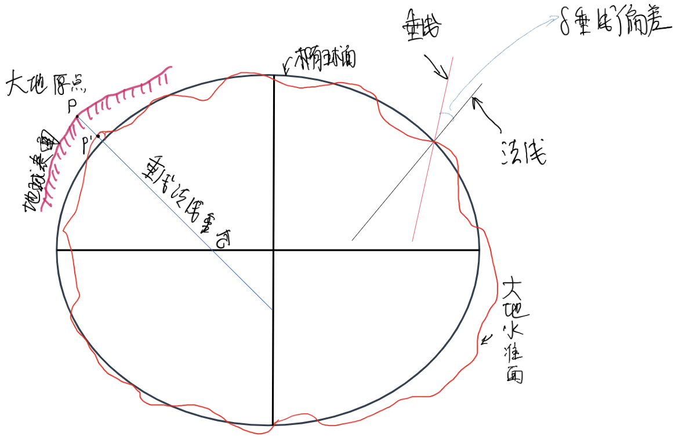
二、雷达测高基本原理
地表高程概念
地球椭球体：与地球的形状和大小最为接近的旋转椭球体。
大地水准面：在地球重力作用下，假设静止的海面向陆地和岛屿延伸，形成一个封闭的面。大地水准面是一个重力等位面。
似大地水准面：通过严格数学模型获得的与大地水准面十分接近的一个几何曲面。为避免大地水准面无法精确确定而引进的便于数学计算的辅助面。
Notes:
GPS测得高程为椭球高。

Slide 10
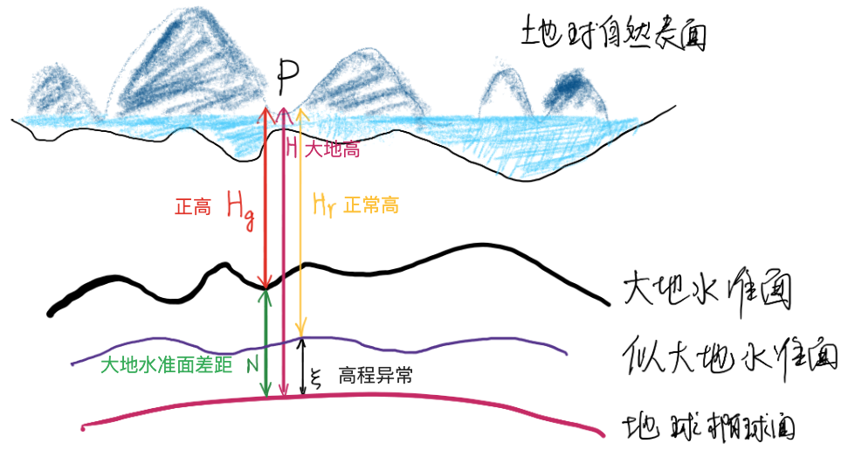
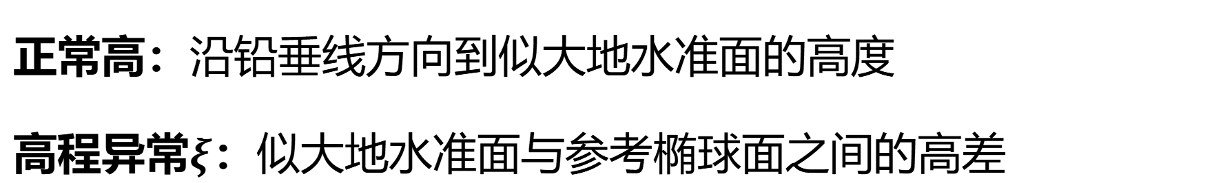

二、雷达测高基本原理
地表高程概念
大地高：点位沿椭球面的法线至椭球面的高度，也称为椭球高。
正高：点位沿铅垂线至大地水准面的高度，也称为海拔高。
$ξ=大地$高-正常高
正常高：沿铅垂线方向到似大地水准面的高度
高程异常$ξ$：似大地水准面与参考椭球面之间的高差
Notes:
我国目前采用的法定高程系统就是正常高系统。

Slide 11
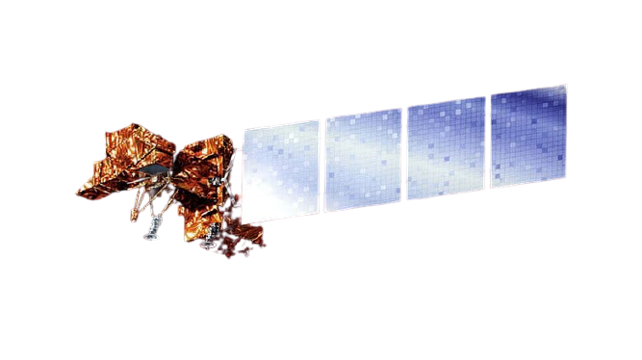
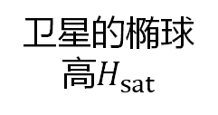

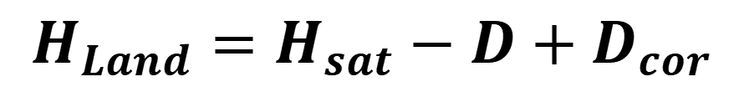
二、雷达测高基本原理
卫星测高基本原理
1、在卫星轨道上，星载雷达向天底方向发射高频的脉冲信号，并接收地球表面反射的回波。之后，卫星通过对比分析得到信号的往返时间，再由已知光速求得卫星与地球表面的距离，进而算得地表高度。
2、利用GPS卫星和地面卫星跟踪系统，实时计算出测高卫星的运行轨迹（经纬度、高度、时间），从而实时得到卫星的高度。
卫星到星下点距离D
参考椭球
$$H_{Land}=H_{sat}−D+D_{cor}$$
卫星测高技术需要同时具有精确测距与精确定轨的能力。

Slide 12

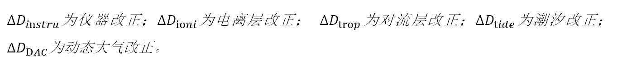

二. 雷达测高误差改正
雷达测高改正项
仪器改正
仪器噪声
仪器偏差
钟误差
信号传播改正
干对流层改正
湿对流层改正
电离层改正
$$H_{Land}=H_{sat}−D+D_{cor}$$
卫星到星下点距离D
海况偏差改正
偏斜度偏差
电磁偏移
地球物理改正
海洋潮汐
固体地球潮
极潮
动态大气压
地面椭球高
参考椭球

Slide 13
二、雷达测高技术发展

Slide 14


二、雷达测高技术发展
1）脉冲有限雷达测高技术
脉冲有限雷达高度计是传统雷达高度计，也是目前主要的星载高度计类型。
有限脉冲雷达高度计通过测定发射脉冲信号的时间延迟T，来计算卫星至地表的距离，测高波段一般选择Ku波段（13.5GHz）或Ka波段（35.75GHz）。

Slide 15
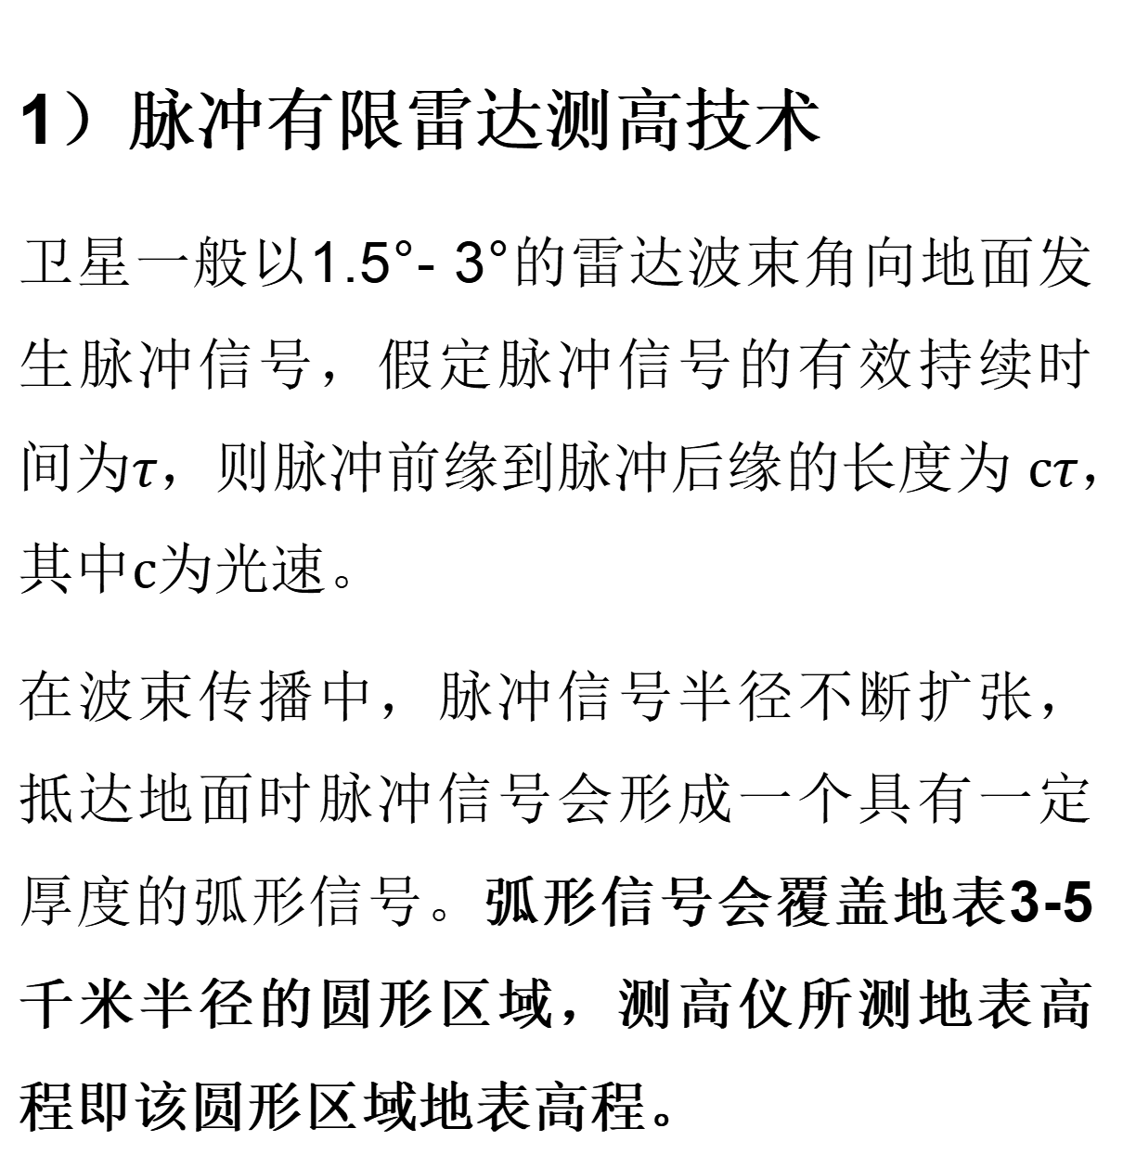
二、雷达测高技术发展
1）脉冲有限雷达测高技术
卫星一般以1.5°- 3°的雷达波束角向地面发生脉冲信号，假定脉冲信号的有效持续时间为$τ$，则脉冲前缘到脉冲后缘的长度为 $cτ$，其中$c$为光速。
在波束传播中，脉冲信号半径不断扩张，抵达地面时脉冲信号会形成一个具有一定厚度的弧形信号。弧形信号会覆盖地表3-5千米半径的圆形区域，测高仪所测地表高程即该圆形区域地表高程。

Slide 16
二、雷达测高技术发展
2）合成孔径雷达测高技术（SAR）
合成孔径雷达：也称为延迟多普勒雷达，是利用雷达与目标的相对运动把尺寸较小的真实天线孔径用数据处理的方法合成一较大的等效天线孔径的雷达。目前的Cryosat-2和Sentinel-3卫星高度计均属于此类型，相对于脉冲有限雷达测高，合成孔径雷达测高可将沿轨分辨率从几千米提高到几百米。
卫星飞行方向
距离向
沿轨向

Slide 17
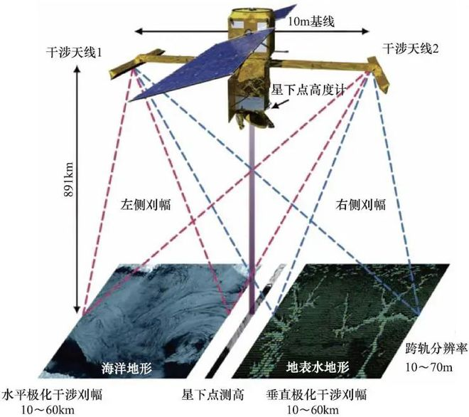
二、雷达测高技术发展
3）合成孔径雷达干涉（SARIn）测高技术
合成孔径雷达干涉高度计：SARIn高度计与SAR高度计测高的主要区别在于前者在垂轨方向采用了相位干涉处理，而在沿轨方向两者均采用孔径合成技术。已有的SARIn高度计主要有Cryosat-2和SWOT。

Slide 18
三、雷达测高波形分析

Slide 19
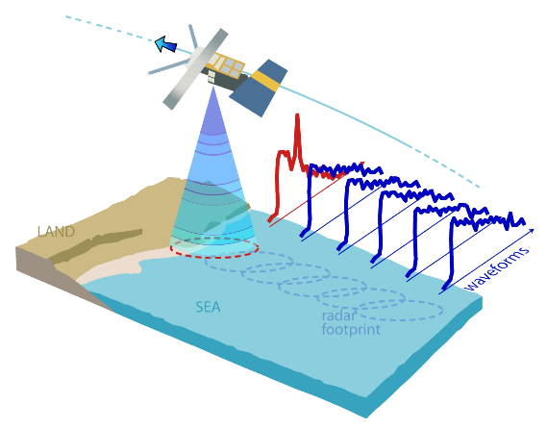
三、雷达测高波形分析
1）雷达回波波形概念
雷达高度计（脉冲有限/SAR高度计）的关键原理是测量雷达回波的脉冲形状和时间信息。

Slide 20
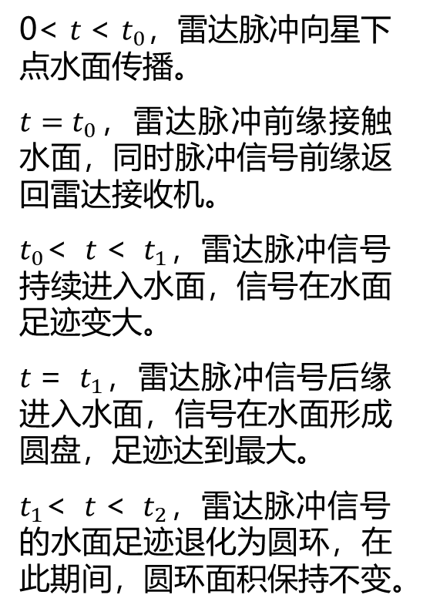






三、雷达测高波形分析
1）雷达回波过程模拟（以脉冲有限雷达为例）
功率
时间
雷达高度计回波波形

Slide 21
三、雷达测高波形分析
波形重追踪概念
﻿波形重追踪最初是基于冰盖表面高程计算提出的（Martin et al., 1983）。是指当星载雷达高度计处于非纯海洋面，如冰面、海-冰、陆-海、或者陆面时，高度计的回波波形会产生变形，导致观测距离不准确，此时就需要重新确定波形及距离阀门（跟踪点）的位置，即对高度计数据进行后处理以获取精确的距离观测值。因此，将此后处理过程称为波形重追踪或波形重构。
Martin T V , Zwally H J , Brenner A C ,et al.Analysis and retracking of continental ice sheet radar altimeter waveforms[J].Journal of Geophysical Research Oceans, 1983, 88(C3):1608-1616.DOI:10.1029/JC088iC03p01608.

Slide 22





三、雷达测高波形分析
波形重追踪概念
﻿波形重跟踪即计算预设跟踪点与重跟踪点之间的距离，由于波形受到反射面影响，预设跟踪点与实际波形前缘中点（实际跟踪点）存在偏差，两点间的差异即为波形重跟踪距离改正。
功率
实际波形前缘中点
预设跟踪点
改正距离
标准海洋波形
非标准波形
时间
雷达高度计回波波形
Notes:
距离门的概念

Slide 23
三、雷达测高波形分析
波形重追踪算法
﻿经过多年的发展，波形重跟踪被广泛用于水位监测中，具体包括：海洋波形重追踪方法、阈值法、OCOG、ICE1、SAMOSA算法等。
海洋波形重追踪方法
对应海洋观测任务，一般采用Brown（1977）提出的经典回波波形，海洋波形重追踪法采用加权最小二乘估计将所测波形拟合成理论回波功率波形模型。
尽管海洋波形重追踪法的最佳应用场景为海面，但在其他地表高程测量时，也常使用该方法。
Brown,G.The average impulse response of a rough surface and its applications[J].Antennas & Propagation IEEE Transactions on, 1977. DOI:10.1109/TAP.1977.1141536.

Slide 24





三、雷达测高波形分析
波形重追踪算法
2. 重力偏移重追踪方法（ OCOG ）
Wingham于1986年提出了重力偏移重追踪方法OCOG（Offset Center Of Gravity）。
功率
宽度
振幅
实际波形前缘中点
时间
该方法目的是实现对波形的稳健跟踪，其基本思想是通过数值统计计算出波形振幅A、宽度W以及每个返回波形的重心。并根据计算参数获得波形前缘中点位置。
Wingham D J, Rapley C G, Griffiths H. New techniques in satellite altimeter tracking systems. Proc IGARSS'86 Symp, Zurich , 1986: 1339-1344.

Slide 25
三、雷达测高波形分析
波形重追踪算法
3. ICE1算法
Bamber在1994年提出利用ICE1算法对ERS-1雷达测高数据进行波形重追踪，该算法利用重力偏移算法OCOG得出波形振幅，找到第一个功率值大
功率
N
阈值
所求波形重追踪点
N-1
振幅
70%振幅
时间
于该振幅的某一阈值比例值（如70%，孙明智等，2022）的距离门位置，然后在该距离门和上一个距离门之间内插到该阈值所对应的重跟踪点。
Bamber J L. 1994. Ice sheet altimeter processing scheme. International Journal of Remote Sensing, 15(4): 925-938
孙明智，刘新，汪海洪，袁佳佳，李成名，郭金运.2022.多源卫星测高数据监测拉昂错1992年—2020年水位变化.遥感学报，26（1）： 126-137

Slide 26
三、雷达测高波形分析
波形重追踪算法
4. SAMOSA算法
针对合成孔径雷达高度计回波波形处理，欧洲航天局基于合成孔径雷达高度计基本延迟多普勒处理原理开发了SAMOSA波形重追踪算法（ Ray 等，2014）。欧洲航天局其后又发展了SAMOSA+算法（Dinardo等，2017）。该算法为Cryosat-2和Sentinel-3雷达高度计官方产品中主要数据处理算法。
Ray C , Martin-Puig C , Clarizia M P ,et al.SAR Altimeter Backscattered Waveform Model[J].IEEE Transactions on Geoscience & Remote Sensing, 2014, 53(2):911-919.DOI:10.1109/TGRS.2014.2330423.
Dinardo S, Fenoglio-Marc L, Buchhaupt C, et al. Coastal SAR and PLRM Altimetry in German Bight and West Baltic Sea[J]. Advances in Space Research, 2017, 62(6): 1371-1404.

Slide 27
课后思考
简述星载雷达测高包含哪些改正项。
简述脉冲有限雷达信号进入水面过程及形成回波功率特征。
简述波形重追踪概念及常用波形重追踪方法。

